Slide 1



Slide 4
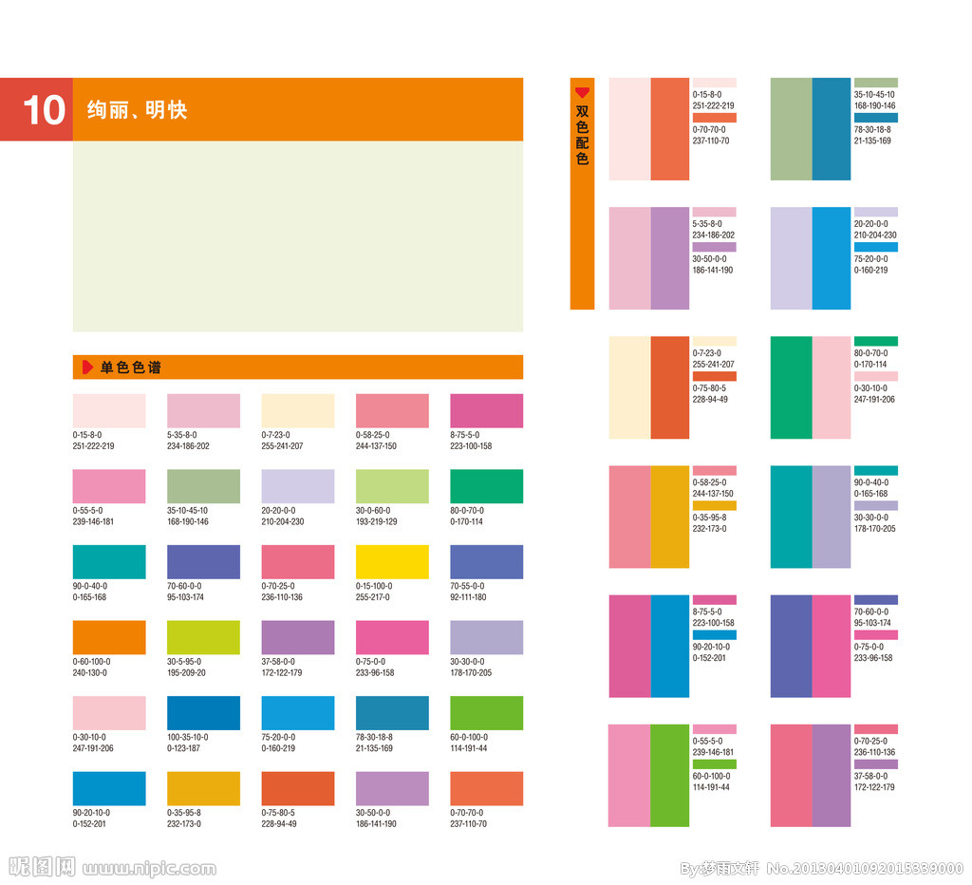


Slide 6







Slide 7

图上 蓝色 #52c7f7
黄色 #fdd900

